Slide 1
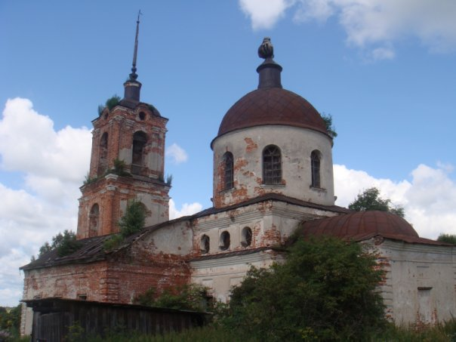
Прошлое, настоящее и будущее села Зобнино
Проект «Моя деревенька»

Slide 2
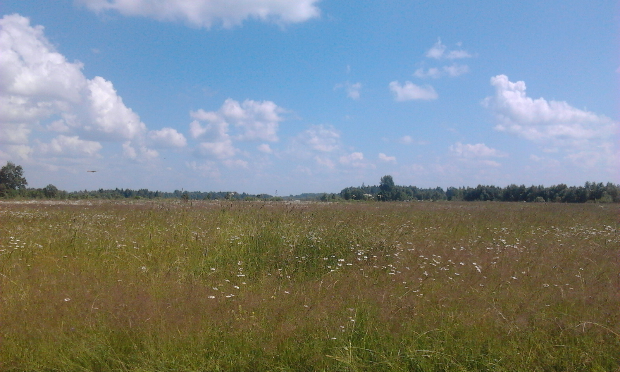
МБОУ Булатовская СОШ
Конкурс исследовательских работ среди учащихся сельских общеобразовательных учреждений «Моя деревенька»
Название работы: «Прошлое, настоящее и будущее села Зобнино»
Работу выполнили:
Любимова Дарья,11 лет
Бобыкин Алексей, 11лет
Синякова Екатерина, 15лет
Бочарова Олеся, 15 лет
Руководители:
Коровина А.В., учитель русского языка и литературы

Slide 3
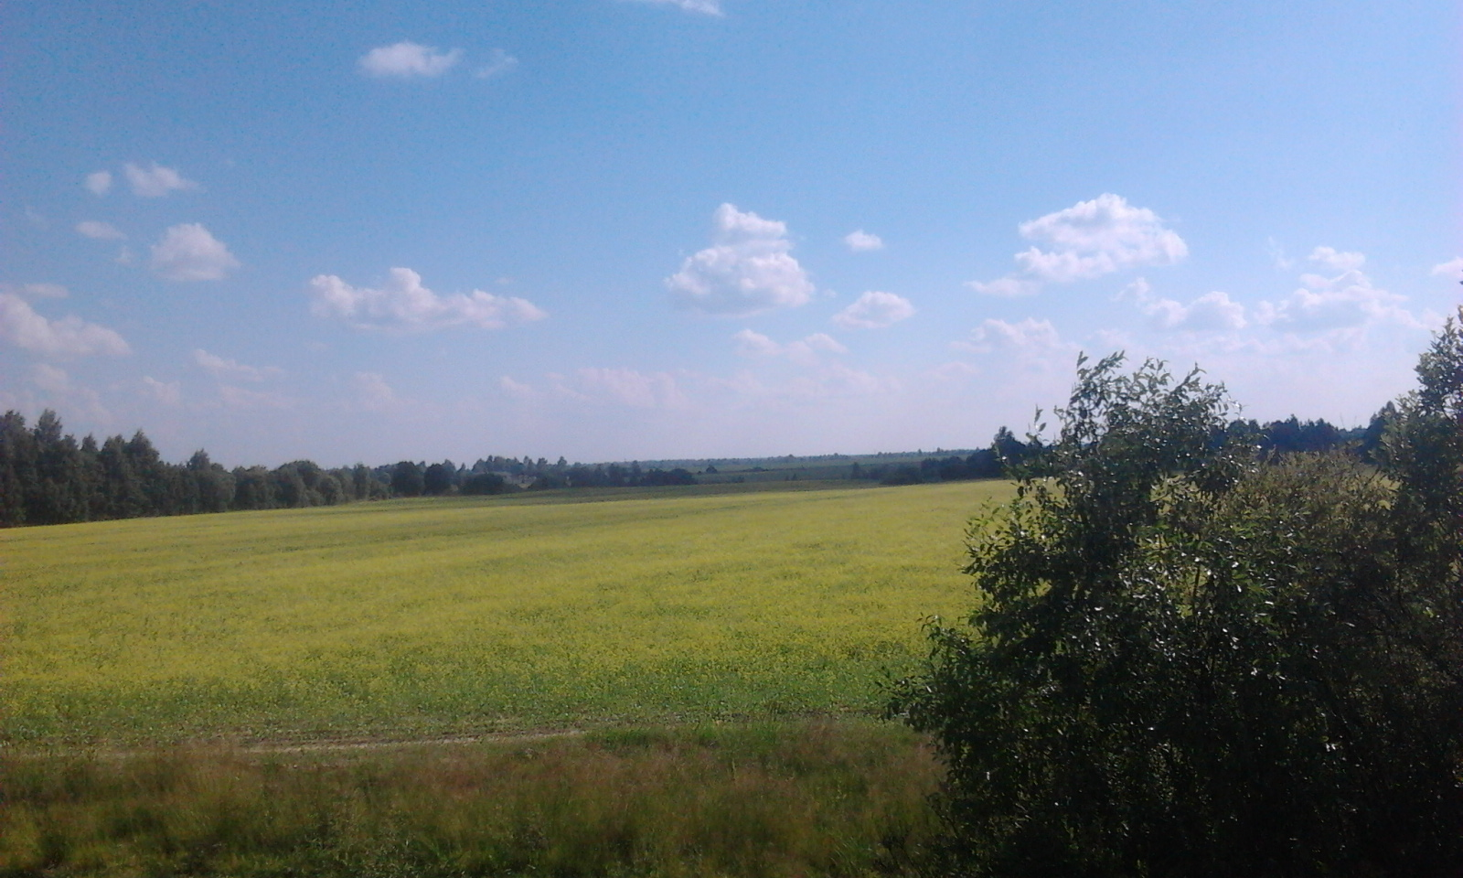
Проект
Тема: «Моя деревенька»
Возраст учащихся: 11 – 15 лет.
Продолжительность: два месяца.
Цель: изучить материал о малой родине с целью краеведческого образования учащихся, воспитывать гражданскую активность, гордость за свою малую родину.
Необходимые материалы:
1. Коршунова Е. Родник -3, 2006
2. Кошелевский В.Н. Имена в истории Кашинского края, 1997.
3. Кошелевский В.Н. Кашин и его курорт. – Московский рабочий, 1975.
4. Романюк А. Глубинка. – Тверская жизнь, 1995.
5. Петров М. Отвергнутый камень. – Тверь, 2003.

Slide 4
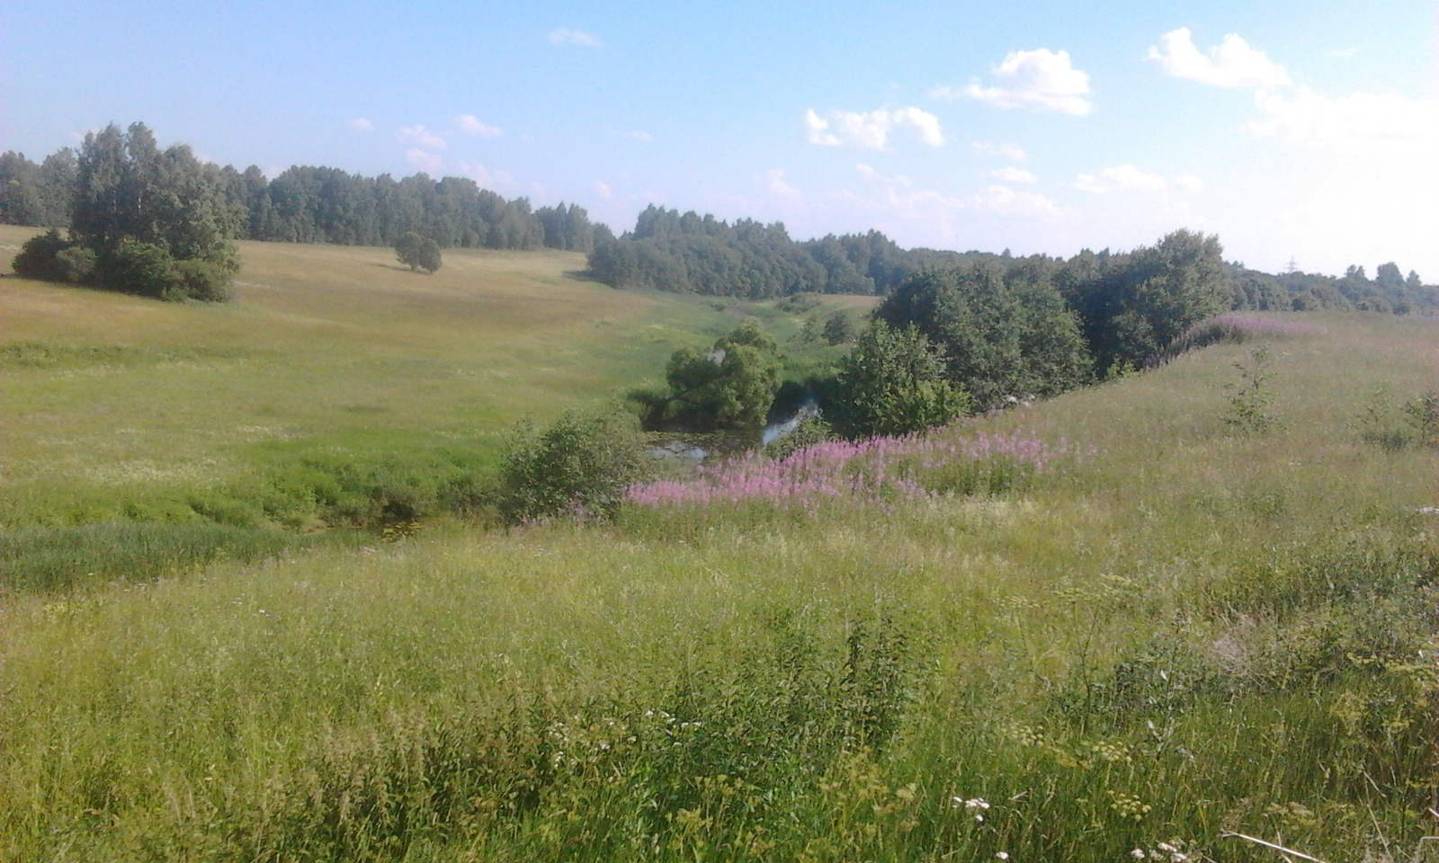
Рекомендации.
Проектная деятельность предполагает групповую работу учеников. При работе над данным проектом предполагается организовывать учащихся в следующие группы:
1. Техническая:
Любимова Дарья – 11 лет
Бобыкин Алексей – 11 лет
2. Творческая:
Синякова Екатерина – 15 лет
3. Информационная:
Бочарова Олеся – 15 лет
Техническая группа будет заниматься набором текста на компьютере, сканированием фотографий, пересылкой материала по е-mail.
Участникам творческой группы предстоит оформить презентацию проекта.
Информационная группа будет заниматься поиском и предоставлением необходимой информации.

Slide 5
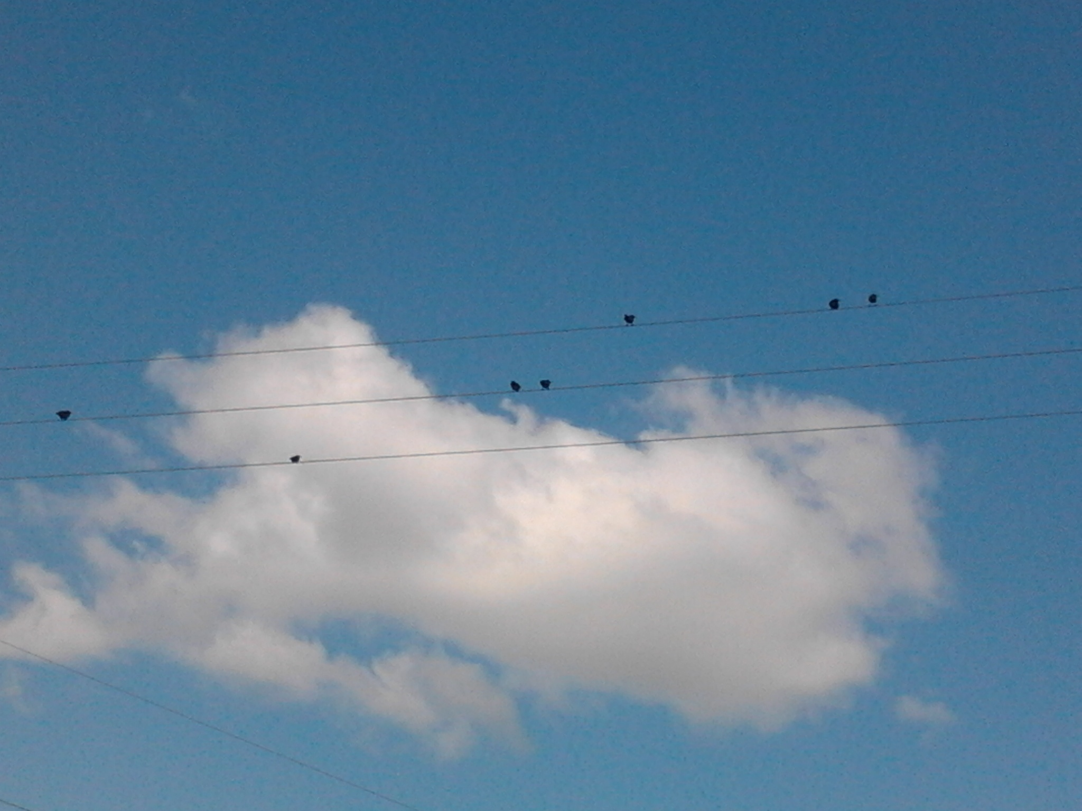
Ход проекта.
Изучить историю села Зобнино.
Исследовать отражение данного вопроса в научно- исследовательской литературе, в органах печати, Интернете, школьном музее, краеведческом музее г. Кашина.
Взять интервью у ветеранов Великой Отечественной войны Мошкиной Г.Ф. и Лосевой З.Ф.
Написать сочинение на тему «Моя малая родина»
Произвести фотосъемку объектов д. Зобнино.
Систематизировать материал.
Сделать вывод по теме исследования.
Итоговый продукт:
1. Творческая работа.
2. Презентация

Slide 6
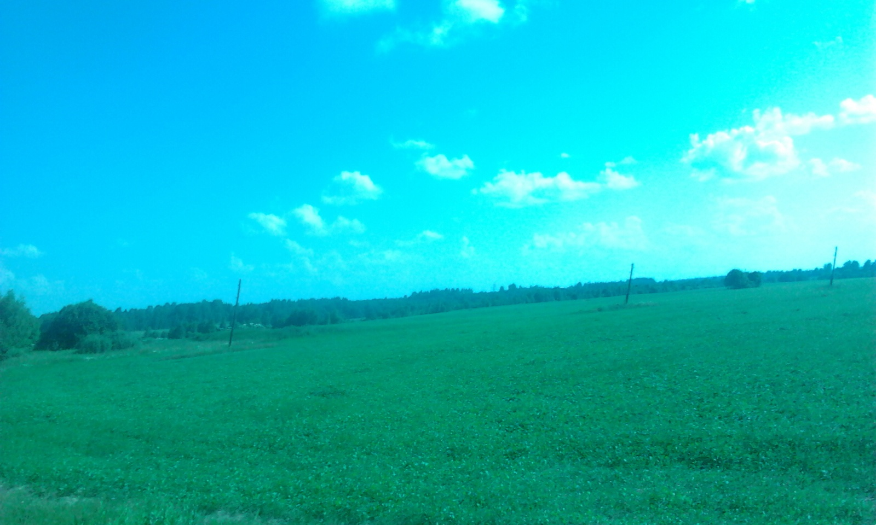
Заключение.
Проведя исследование, творческая группа пришла к выводу, что село Зобнино на протяжении многих веков имеет богатую историю, славится своими людьми, ремеслами, памятниками культуры и окружающей природой, но в настоящее время развитие села прекратилось.
Объекты культуры закрыты, но село продолжает жить своей обычной жизнью: дети учатся в МБОУ Булатовская СОШ, свободное от занятий время проводят на свежем воздухе, играют в подвижные спортивные игры, помогают родителям. Взрослые трудятся в колхозе «Красная звезда», многие занимаются личным подсобным хозяйством, работают в городах вахтовым методом. В деревне за последнее годы увеличилось число жителей, которые приобретают дачное жильё. Из них многие- дети, внуки и родственники местного населения. Всех тянет в родное село. Население надеется, что с приходом природного газа в жилые дома, село получит вторую жизнь.

Slide 7
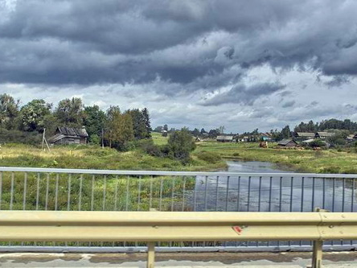
Родной край! Родная сторона! Когда произносишь эти слова, каждому человеку представляется знакомая с детства картина.

Slide 8
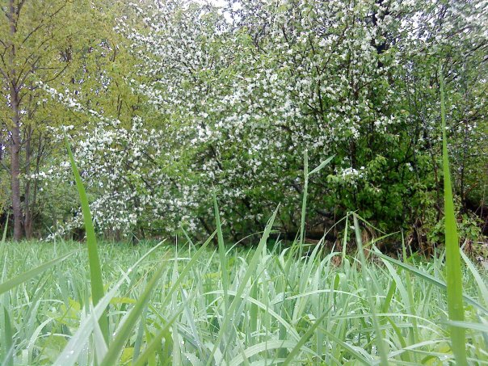
«Место, где я живу, не выделяется какой – то особенной природой. Средняя полоса. Нечерноземье.

Slide 9
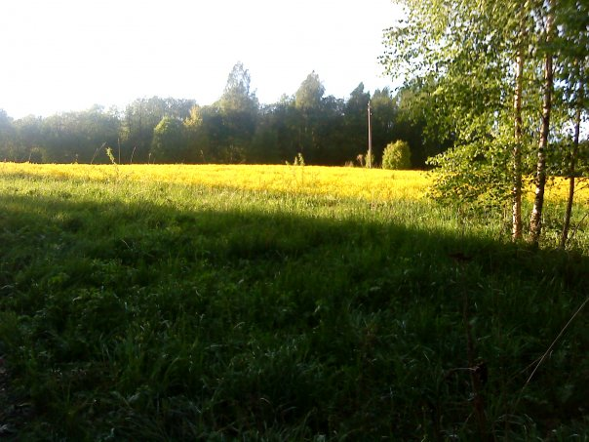
«Люди, остановитесь,посмотрите, как прекрасен ваш край, природа, от которой вы стараетесь уехать куда-то...»
из сочинения Олеси Бочаровой.

Slide 10
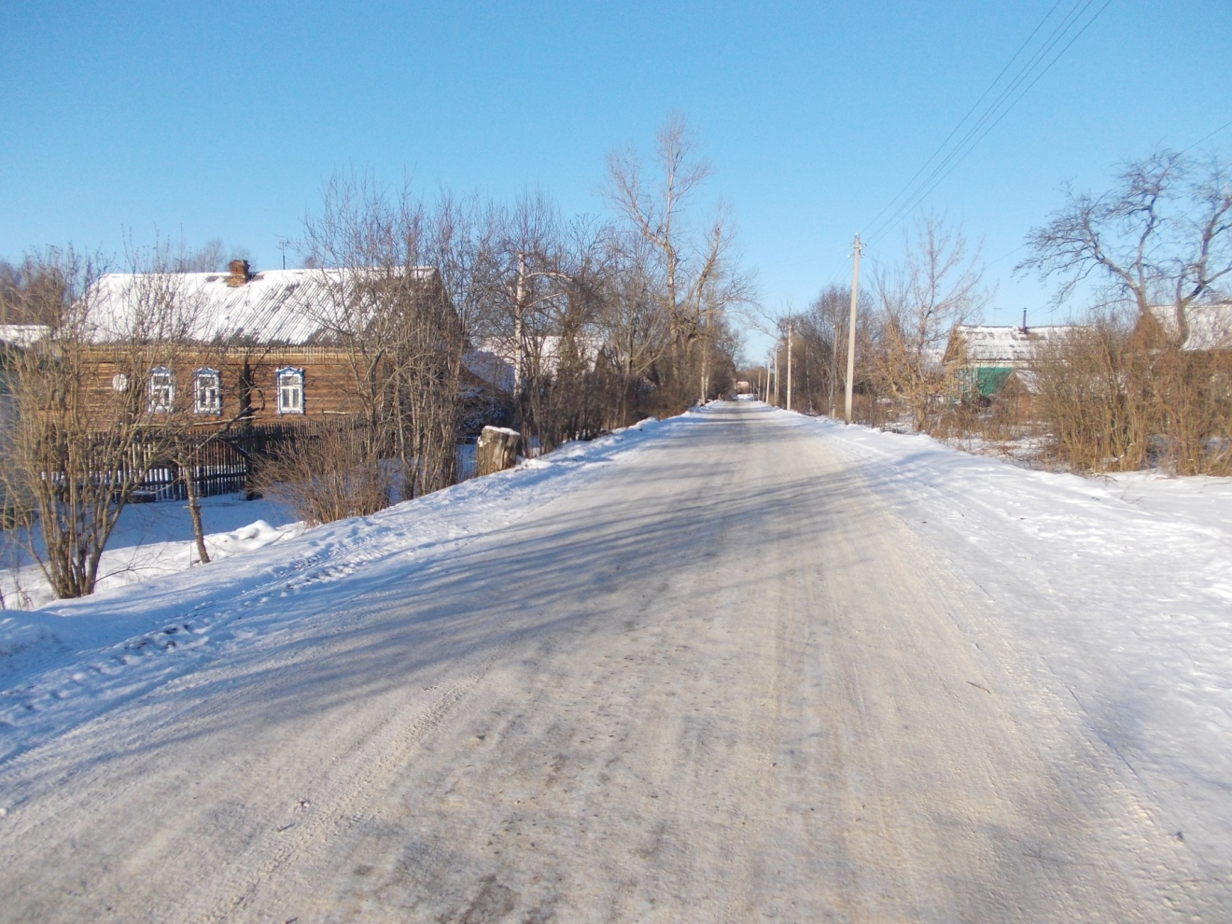
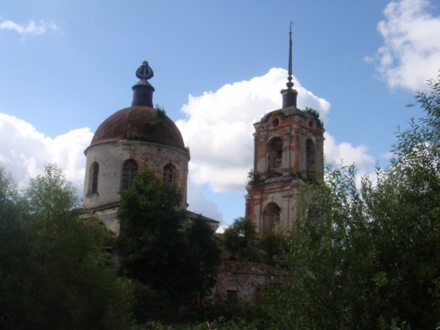
«Долг каждого человека – изучить традиции своего народа, своего края», - писал А.С.Пушкин.

Slide 11
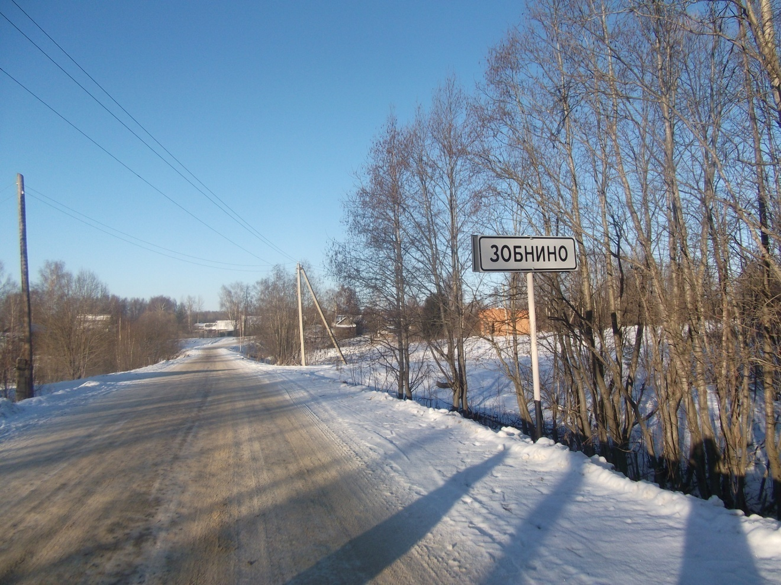
Наша родина – деревня Зобнино.

Slide 12
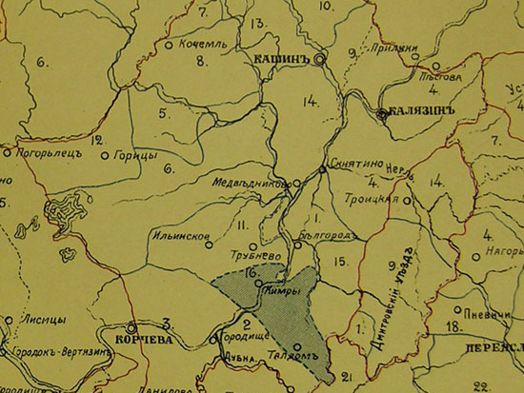
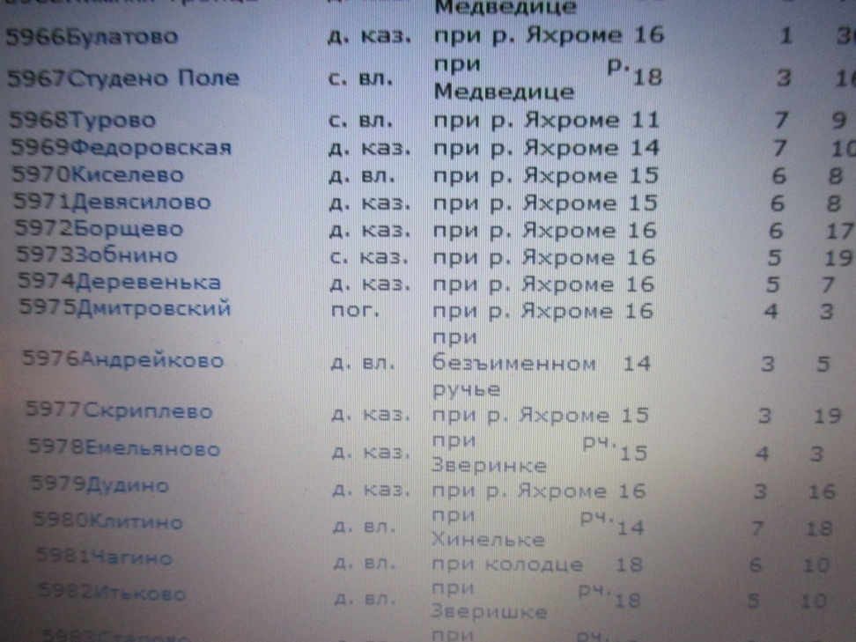
Село Зобнино в документах впервые упоминается в 16 веке. Зобнино – казенное село Кашинского уезда 1 стана,…,при реке Яхроме.

Slide 13
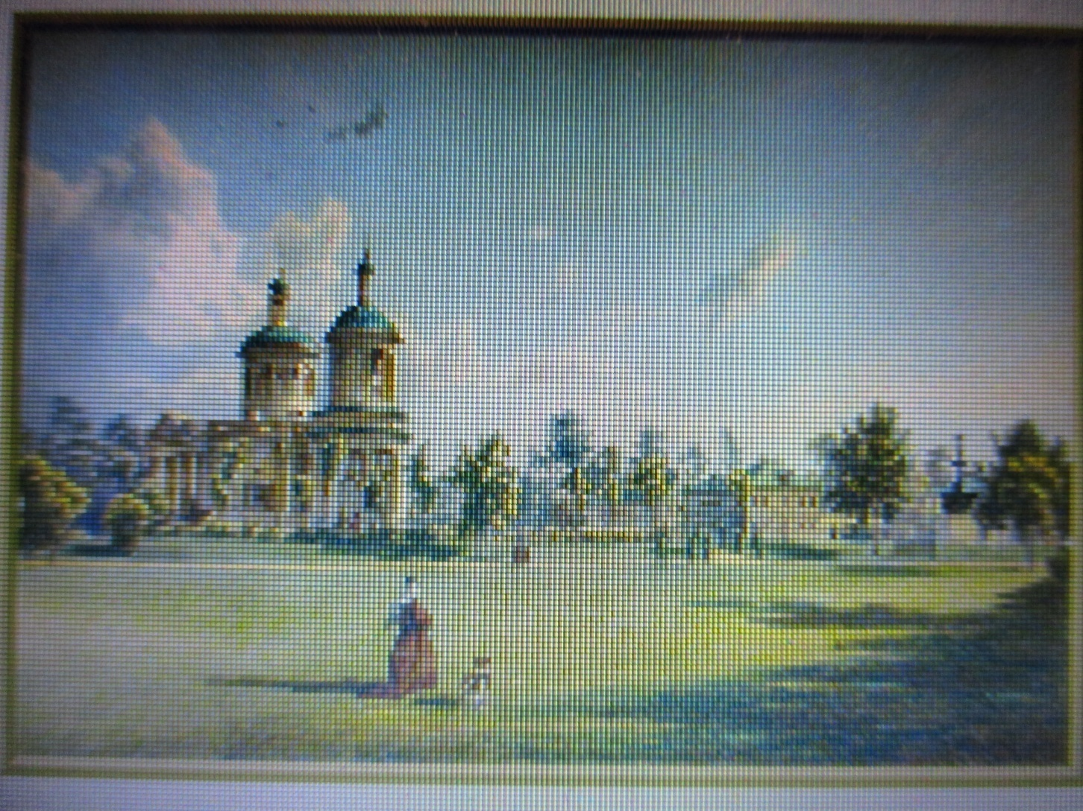
В 1859 году здесь насчитывалось 19 дворов и 71 житель. Первыми владельцами были бояре Колычевы.

Slide 14
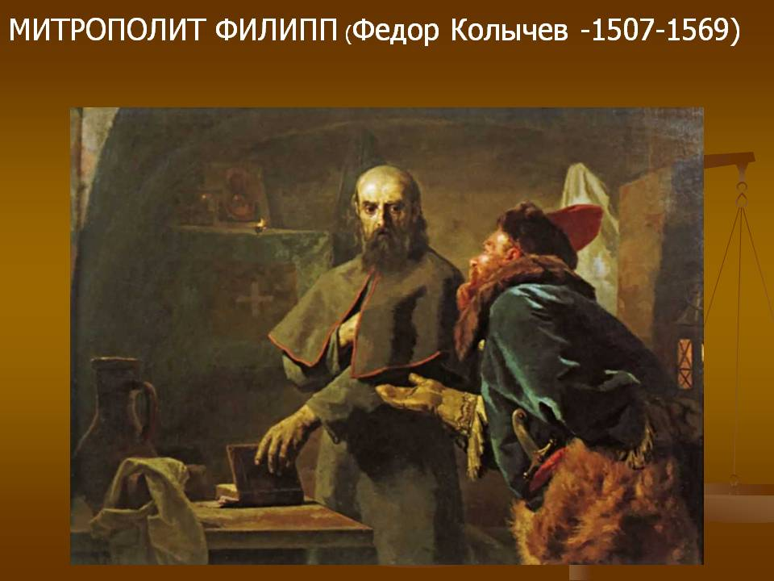
Из рода Колычевых вышел знаменитый митрополит Филипп (в миру Федор Степанович Колычев)
, выступавший против опричнины и низложенный за
это при Иване Грозном.

Slide 15
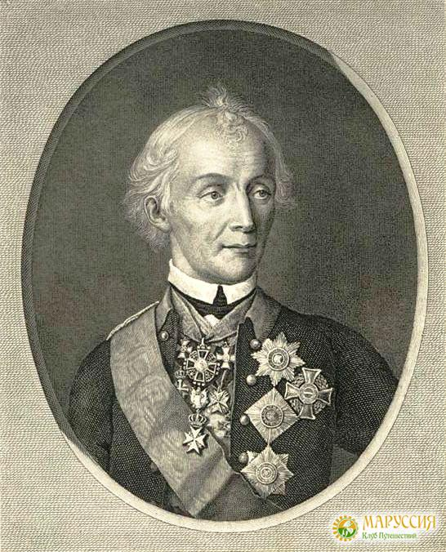
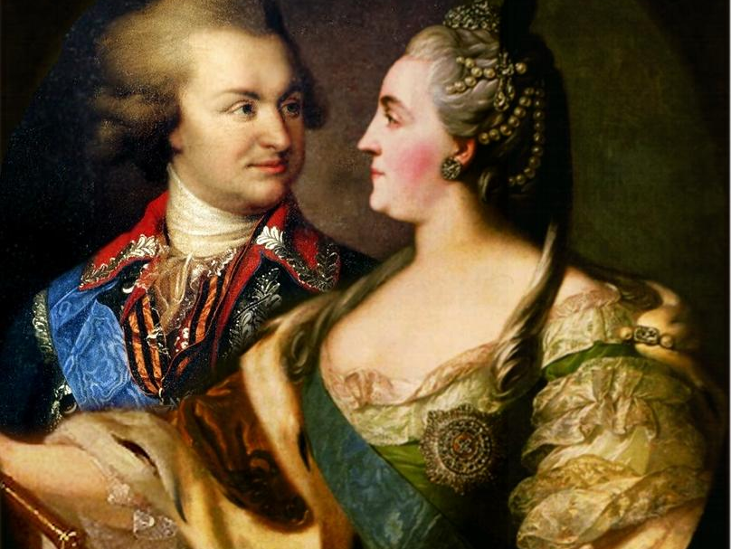
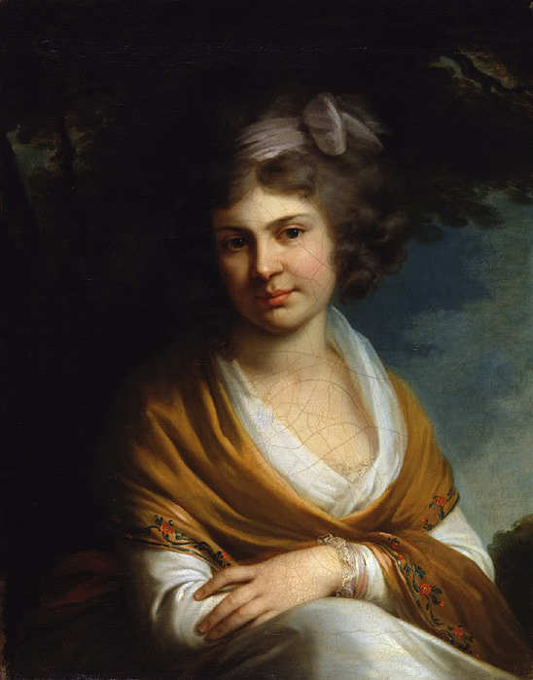
А.В Суворов , его дочь Платон Зубов и царица

Slide 16
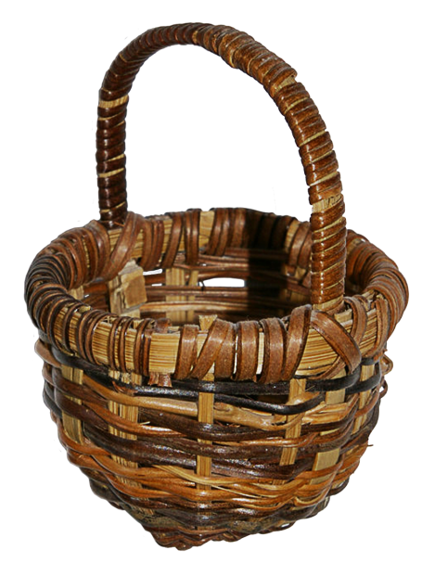
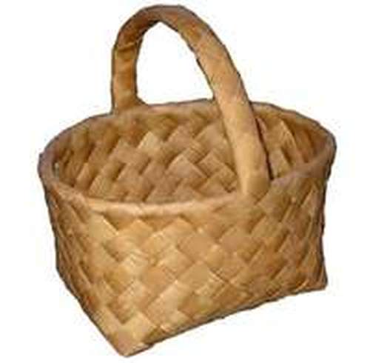
Название села:
Название села имеет несколько версий. В северном наречии слово «зобня» – это «плетюшка», кошель, кузовок, лукошко, плетеное или лубочное, берестяное , для дачи лошадям овса или ячменя. « Зобнею манят коней с поля; с нею ходят в лес по грибы, по ягоды; так называют и конскую торбу», – читаем мы в словаре В.И.Даля.

Slide 17
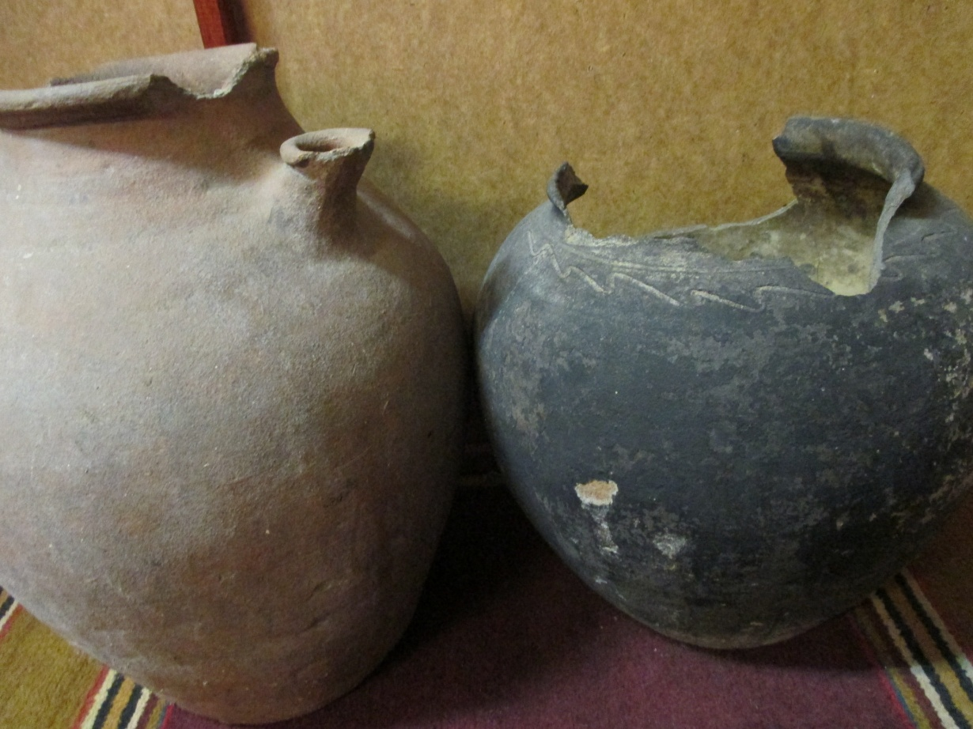
Вторая версия
Происхождение названия от древнерусского слова «зъдь» - глина .Гончарными глинами окрестности изобилуют и по сей день. Уцелели местные изделия.

Slide 18
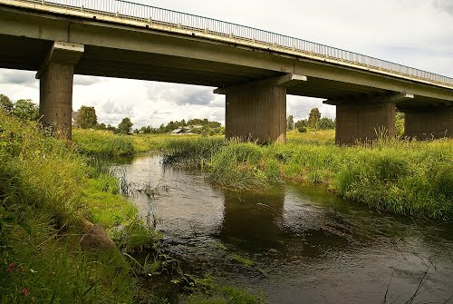
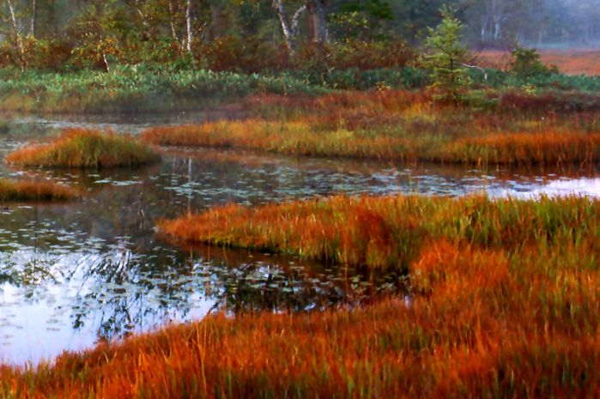
Третья версия – от понятия «зыбь» - топкие берега реки.

Slide 19
Церковь зачатия Анны.
Церковь Зачатьевская, построена в 1759 году, каменная, престола два: главных Зачатия Святой Анны, придельный Святителя Николая. В 1901 году служили: Священник Иоанн Иоаннович Московин 56-ти лет, окончил духовную семинарию, в служении с 1870 года, священником с 1874 года, состоял депутатом, в 1889 году награждён скуфьей. Псаломщик Феодор Федорович Чередеев 57-ми лет, в должности с 1862 года. Церковный староста крестьянин Иван Иванов с 1889 года.

Slide 20
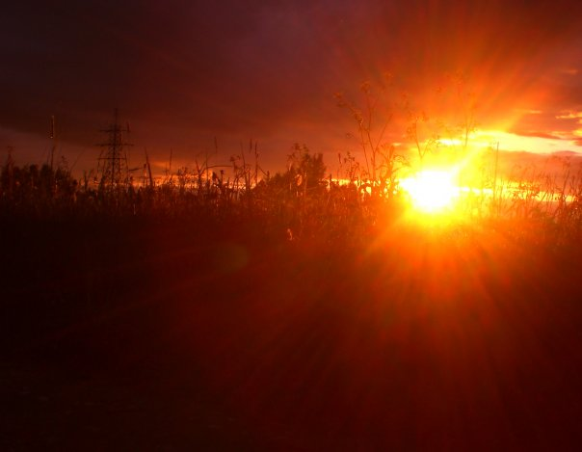
Церковь Димитрия Солунского
Церковь Димитриевская, возобновлена в 1861 году, деревянная, престол один Святого Великомученика Дмитрия. В 1914 году служили: Священник Сергей Томилов 30-ти лет, окончил семинарию, на службе 11 лет, в Дмитриевском храме 1 год. Псаломщик-диакон Иоанн Фаворский 35-ти лет, на службе 14 лет, в Дмитриевском храме - 9 лет. Церковь разрушена в середине 20-го века.

Slide 22
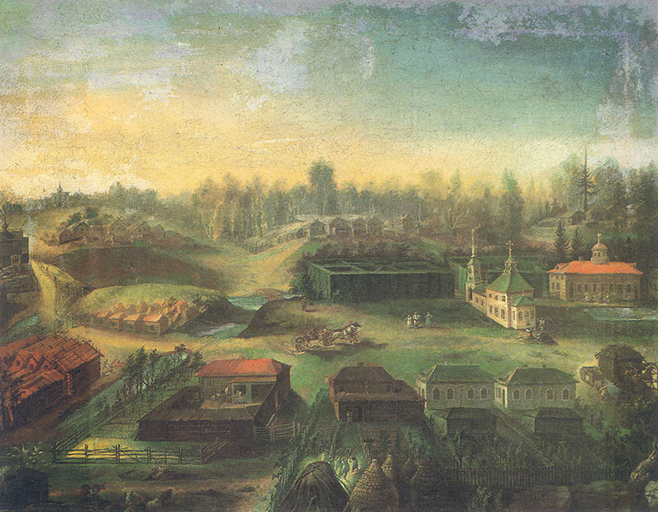
«Вид усадьбы Зобнино, имения Ф.И.Колычева»,работы местного художника Е.Федорова, вторая половина 18 века, но известный в копии 1857 года (Государственный Исторический музей).
Имение Зобнино упоминается в документах ещё 16 века. В Зобнине исстари существовала художественно-живописная школа. Легенда говорит, что с этой школой был связан в последние годы жизни видный портретист Е.Д.Камеженков 1756(1757)-1818г.

Slide 23
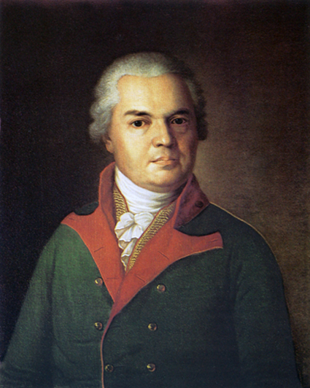
Портрет Я.Н.Кожина. Конец XVIII века.
Согласно версии Кашинского краеведческого музея портрет написан в селе Зобнине под Кашином, где, исстари существовала художественно-живописная школа, крепостным помещика Колычева Ф.И.Гавриловым.

Slide 24
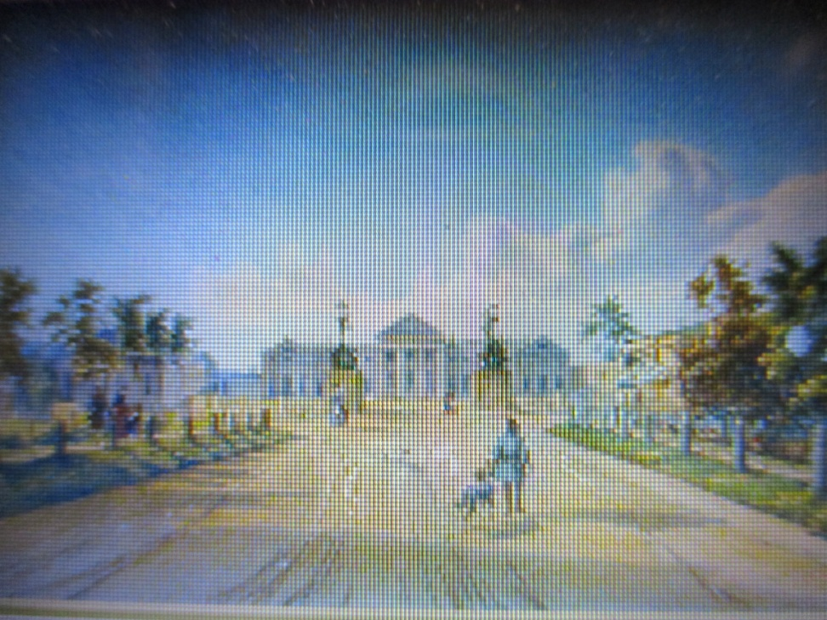
Старожилы рассказывали, что еще в конце 19 столетия Зобнинское имение напоминало «…один большой сад с цветниками на улицах, которых было несколько».

Slide 25
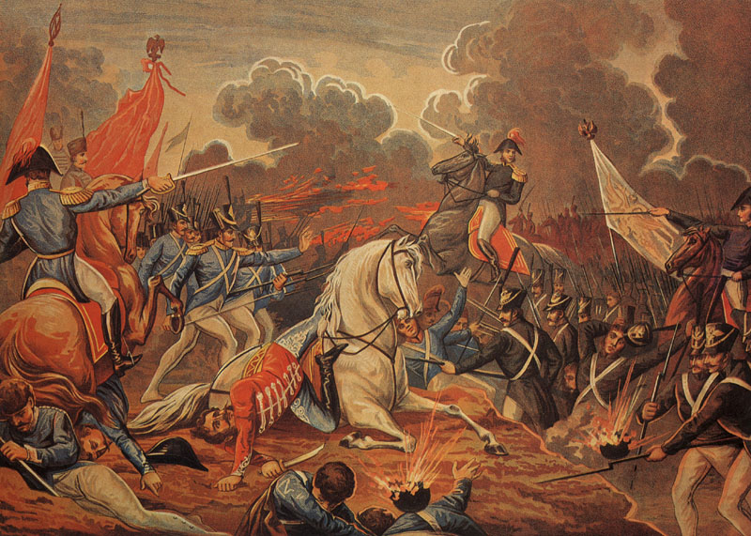
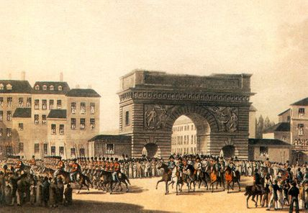
Николай Васильевич Неведомский – поэт, писатель,участник войны 1812 года родился в селе Зобнино, в семье исправника Кашинского суда. В 1812 году он определяется корнетом во Второй волонтерский казачий полк. В его составе участвует в Бородинской битве. После отставки вернулся в свое имение.

Slide 26
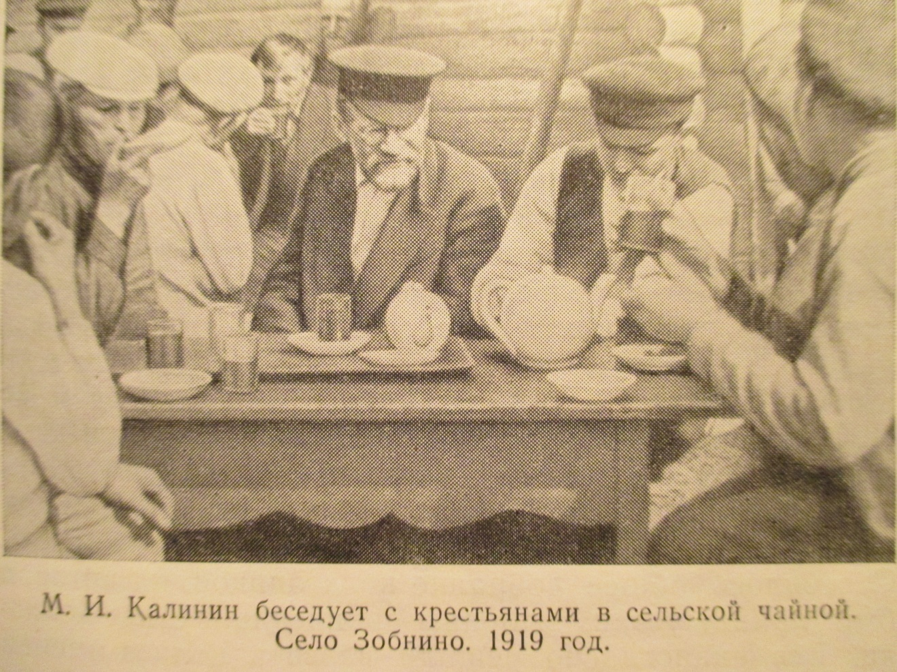
По пути следования со станции Кашин в Верхнюю Троицу Михаил Иванович останавливался в сельской чайной, где вел задушевные беседы с крестьянами.
Говорили о жизни, об урожае, о строительстве шоссейной дороги Кашин – Верхняя Троица.

Slide 27
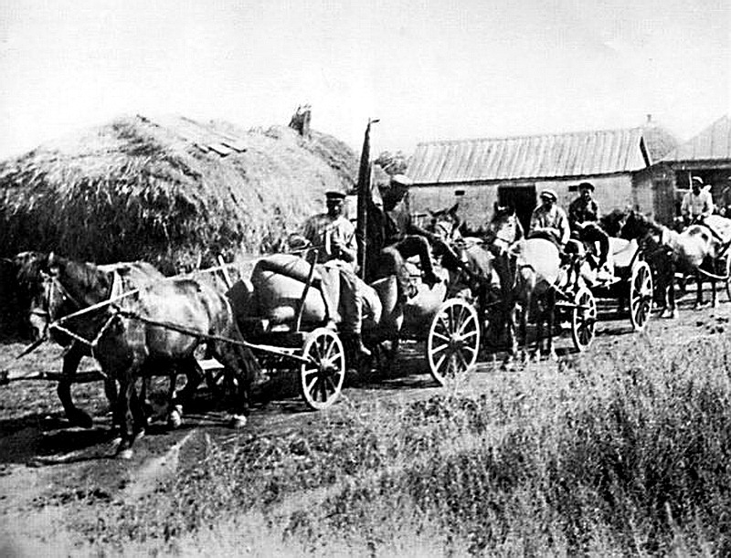
Колхозное движение.
В годы коллективизации в Зобнине был создан колхоз имени Сталина, затем в 1958-1964 годы существовал колхоз Яхрома, в
1965 году преобразованный в совхоз.

Slide 28
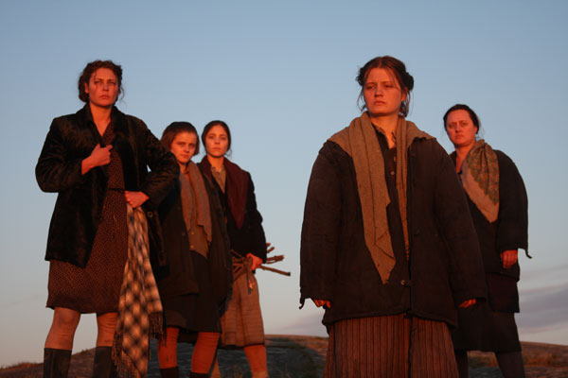
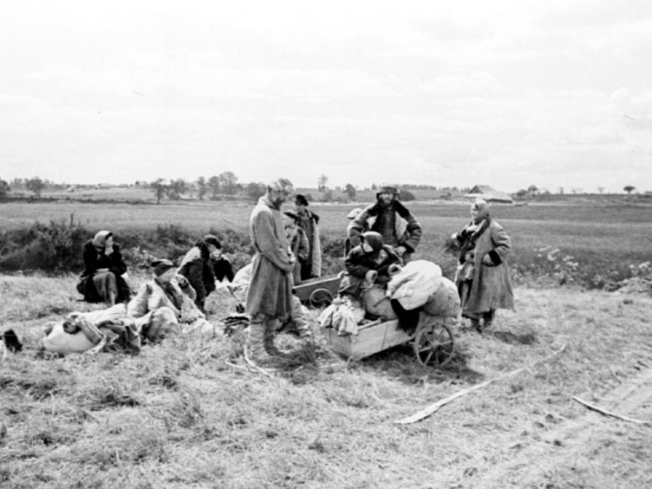
Война…Проводив на фронт мужей, отцов и сыновей, женщины, старики и дети занимали их рабочие места.

Slide 29
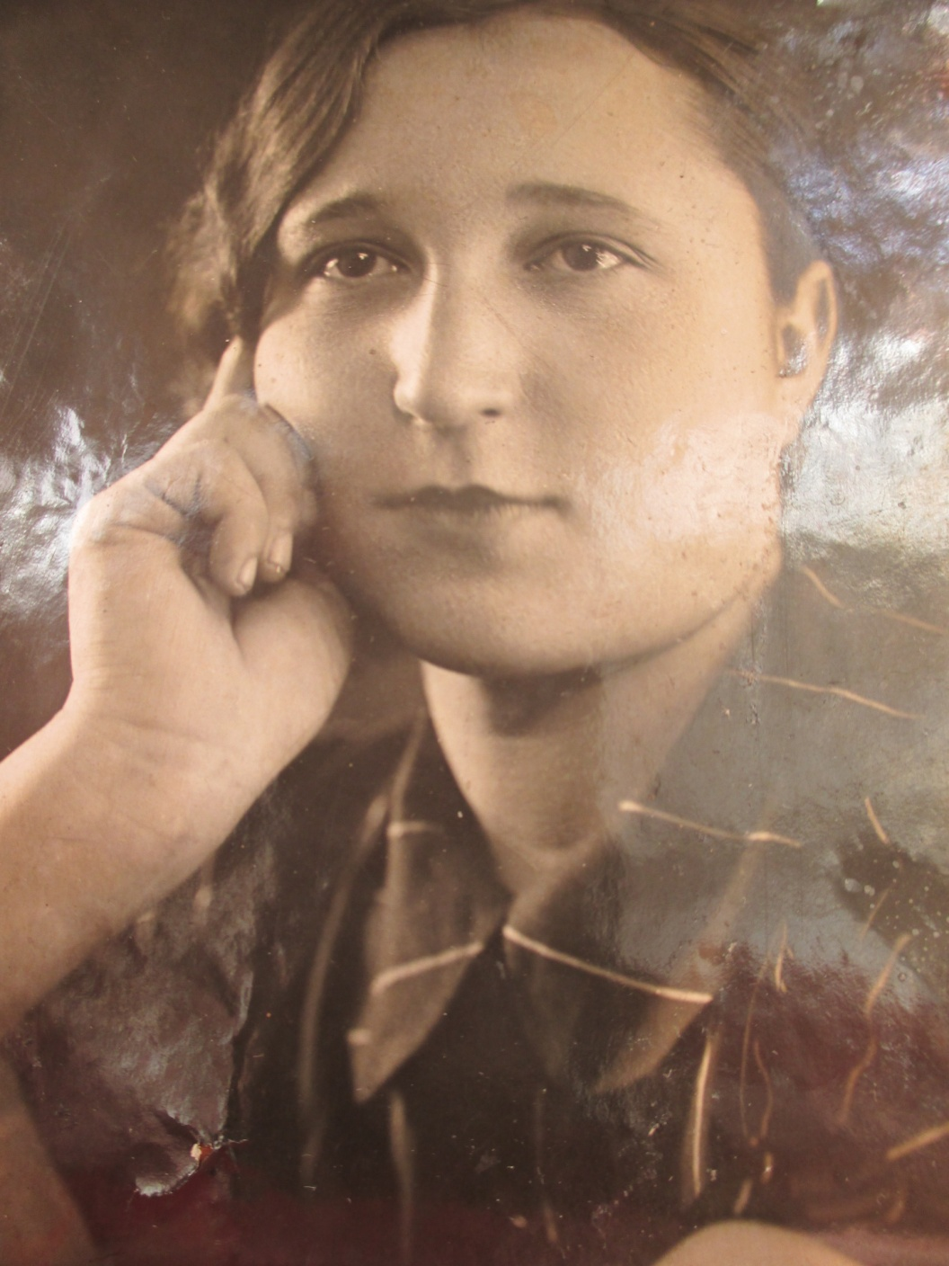
Зина Лосева, выпускница фельдшерско – акушерской школы, 1941 год

Slide 30
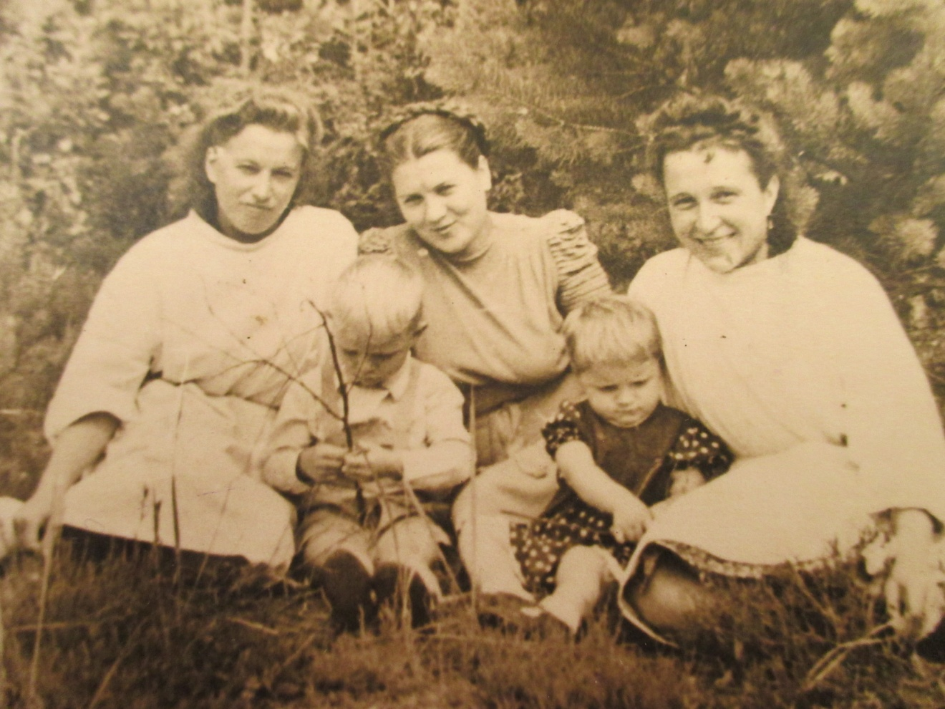
Молодого фельдшера направили в поселок Тетьково Кашинского района, где развернулся госпиталь.

Slide 31
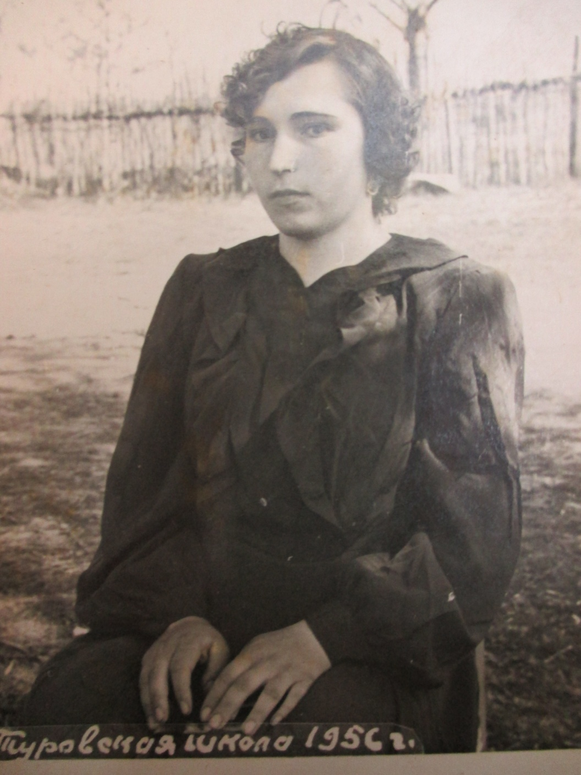
Младшая сестра Зины – Галя.
В годы войны девочка Галя училась в Туровской школе. Детство ее, как и других мальчишек и девчонок, покалечила война. У детей любимой едой была мерзлая картошка, из нее пекли лепешки.
После войны пятнадцатилетняя Галя и ее подруги работали в Карелии на заготовке леса . До сих пор не может забыть: рваная одежда и обувь, кровяные мозоли, пустые желудки…

Slide 32
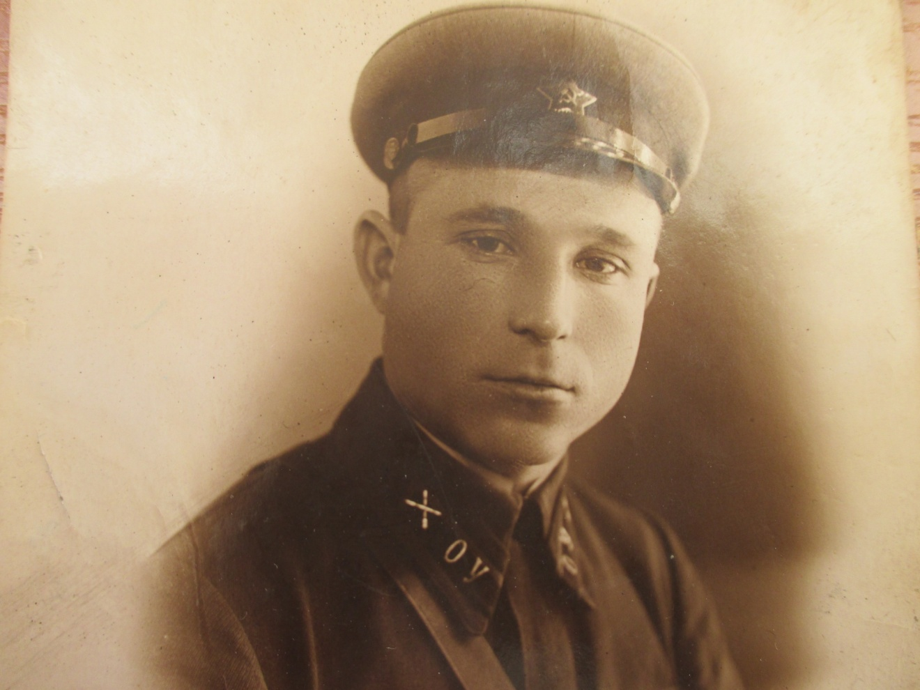
Кадровый офицер – брат Иван
Окончил военную академию в Махачкале. В годы Великой Отечественной войны служил в артиллерии.
Его любимая «катюша» метко стреляла по фашистам.

Slide 33
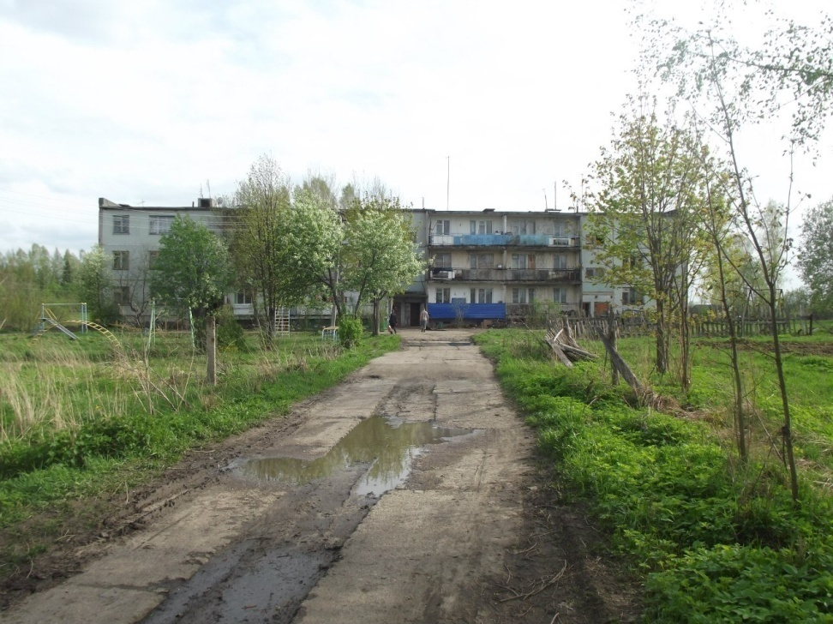
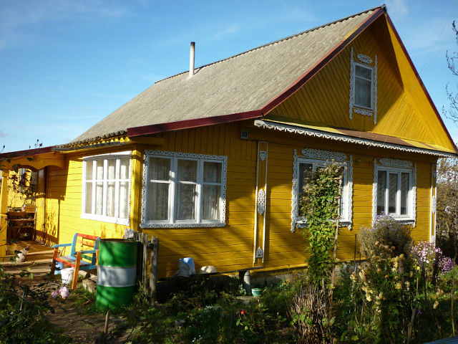
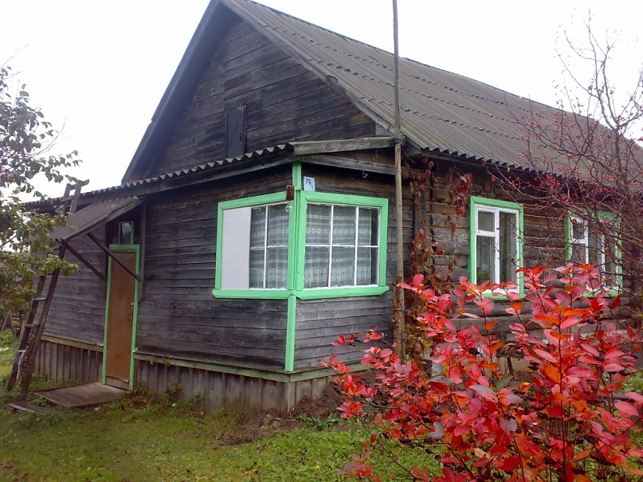
После войны в деревне развернулось строительство.

Slide 34
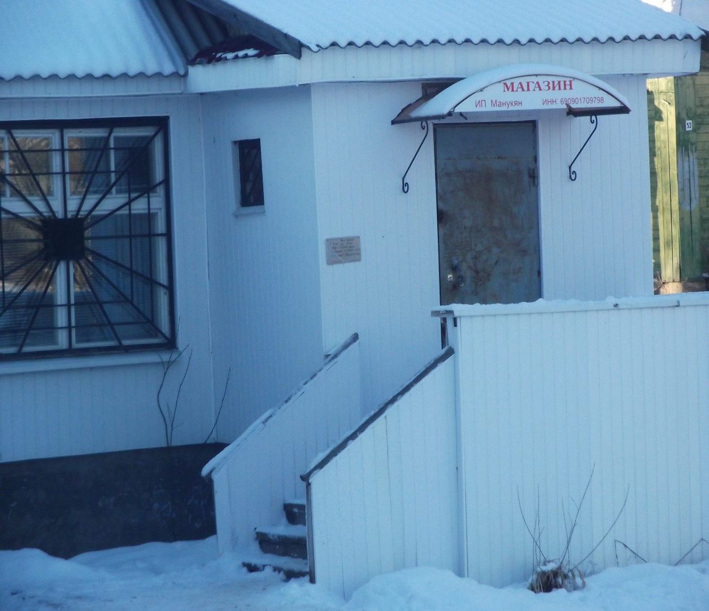
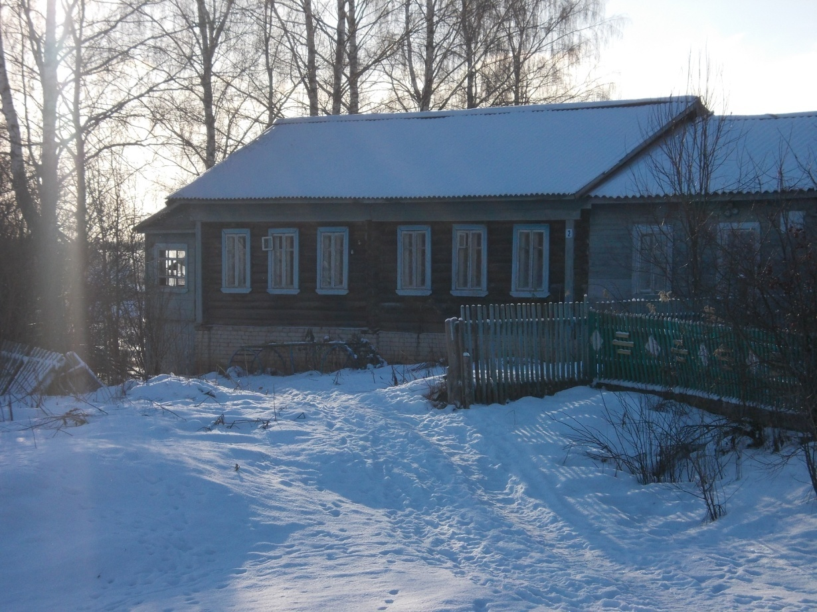
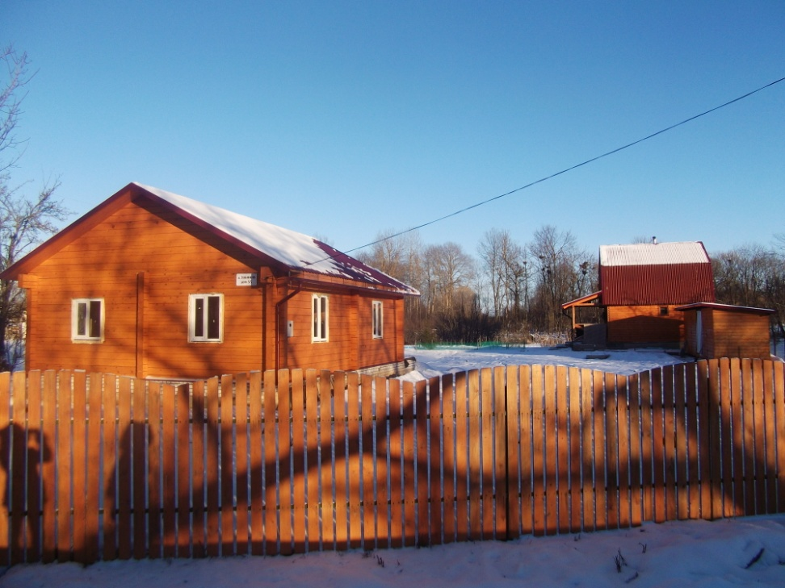
Детский сад…

Slide 35
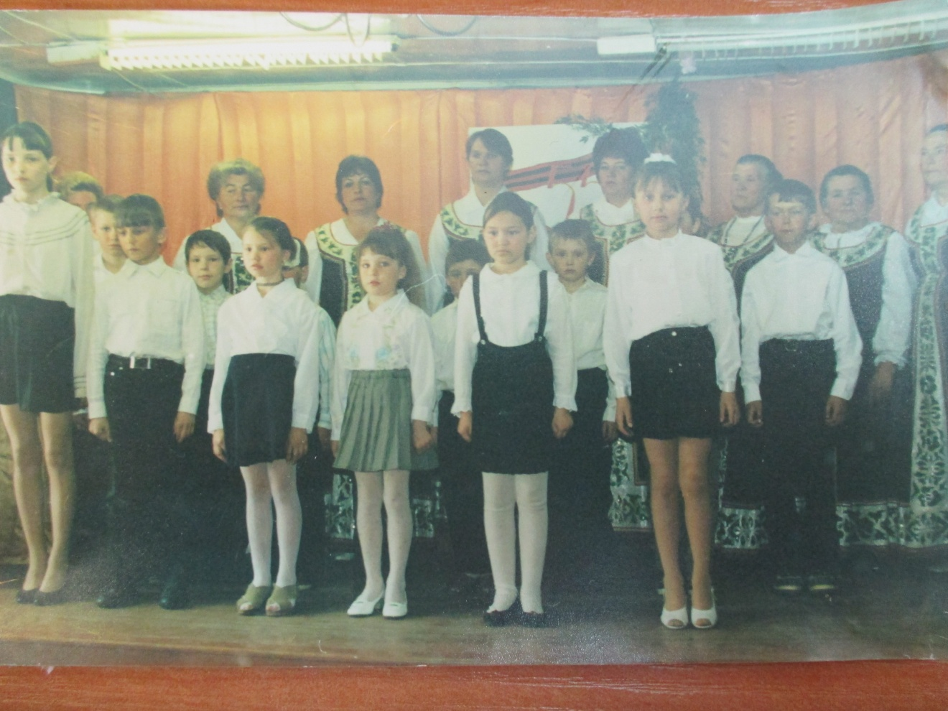
В Зобнинском доме культуры.
…песни о своей малой родине: «Зобнино – мое королевство. Нет великолепнее места. Дружат здесь и юность и старость. Исполняется, что желалось…»

Slide 36
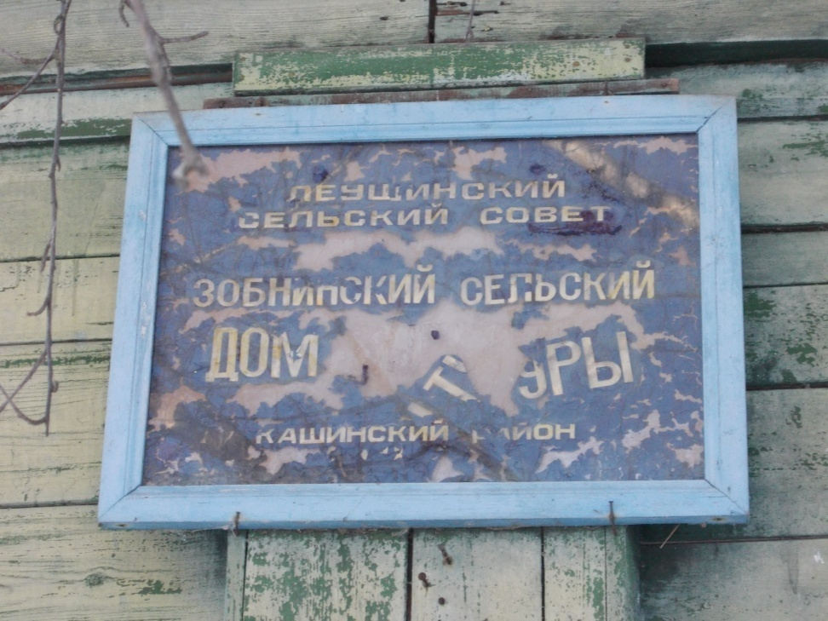
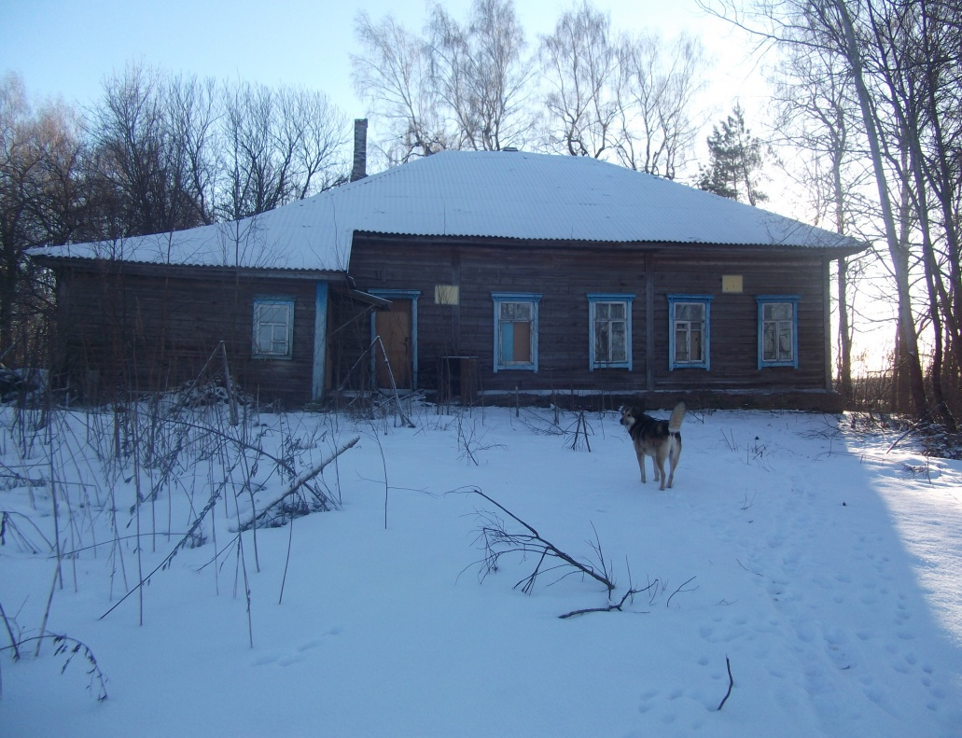
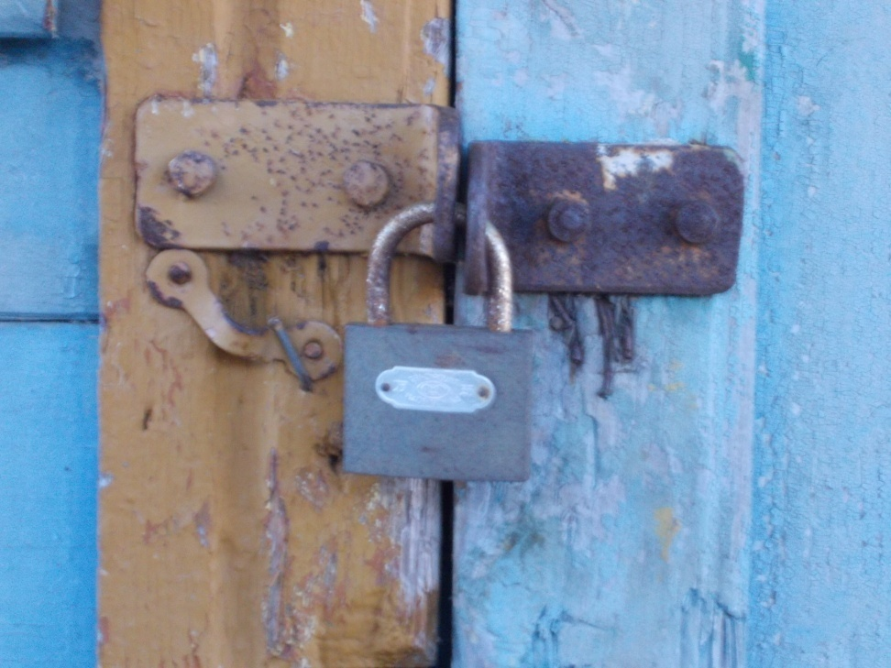
Нет объектов культуры…

Slide 37
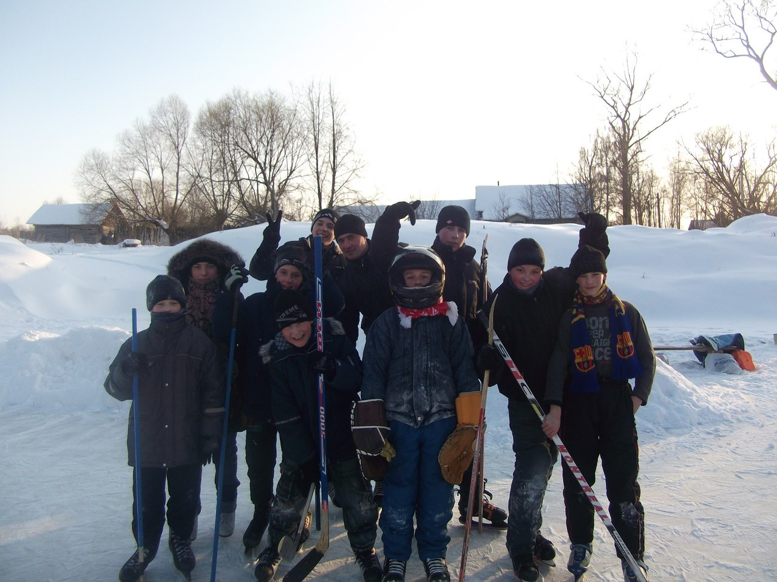
…зимой, когда лед скует пруд, далеко слышен веселый смех зобнинских ребятишек, играющих в хоккей.

Slide 38
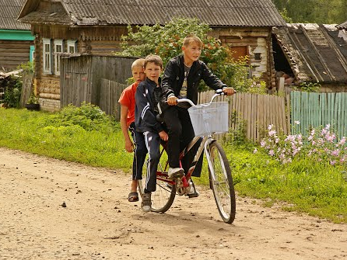


На 1 января 2014 года в Зобнине зарегистрировано 37 детей, в селе – 92 хозяйства, 228 постоянно зарегистрированных жителей.

Slide 39

Природный газ скоро придет в дома жителей деревни Зобнино.

Slide 40


«…нашлись спонсоры, которые будут восстанавливать храм в Зобнино.»

Slide 41

Зобнино--деревня,милый уголок. Здесь тепло и чисто, здесь родной порог.

Slide 42

Здесь мои подружки, здесь моя семья. Зобнино – деревня, ты у меня одна.

Slide 43

Ничего нет краше Яхромы – реки. Помнят все, что было наши старики.

Slide 44

НЕ нужны мне горы, реки и моря, Лишь бы речка Яхрома чистою была.

Slide 45

Чтобы пели птицы, чтоб цвела сирень. Люди мирно жили и не знали лень.

Slide 46

Выживай, старайся, береги себя. Зобнино – деревня, родина моя!

